Slide 1
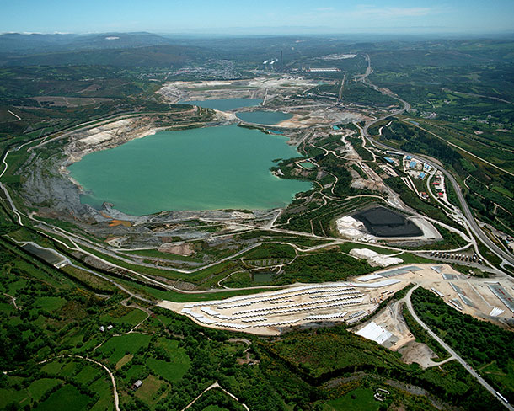
Jornada sobre Recursos Minerales
15 de marzo de 2024, Sala de Grados de la Facultad de Ciencias
11:30h. Conferencia: “El IGME hacia la transición ecológica: ¿Nuevas oportunidades? ”
Ana María Alonso Zarza Directora del IGME-CSIC
12:30h. Mina de W de Barruecopardo (Salamanca)
Tomás Vecillas Fernández Ingeniero de Minas
Director Facultativo de Saloro S.L.U.
13h. Mina y Proyectos de Sn-Nb-Ta de Penouta (Ourense) y Golpejas (Salamanca) y de Pb-Zn de Toral de los Vados (León)
Francisco García Polonio Dr. Ingeniero de Minas
Director Ejecutivo de Strategic Minerals Spain
13:30h. Descanso y café
13:45h. Proyecto de Li de San José de Valdeflórez (Cáceres)
David Valls Santos Licenciado en Geología
Director General de Extremadura New Energies
14:15h. Proyecto Minero de U de Salamanca
Enrique Martínez Colado Licenciado en Ciencias Geológicas
Director de Geología Berkeley Min. España, S.L.
14:45h. Clausura de la Jornada Iltre. Colegio Oficial de Geólogos
Isabel Mª Martín Pisonero Licenciada en Ciencias Geológicas
Vicesecretaria del ICOG
Departamento de Geología

